Slide 1
Android应用程序

Slide 2
课程目标
1.掌握使用Eclipse开发Android应用程序的方法
2.掌握Android虚拟设备的创建方法
3.了解R.java文件的用途和生成方法
4.了解AndroidManifest.xml文件的用途
5.了解Android的程序结构
6.了解使用命令行创建Android应用程序方法

Slide 3
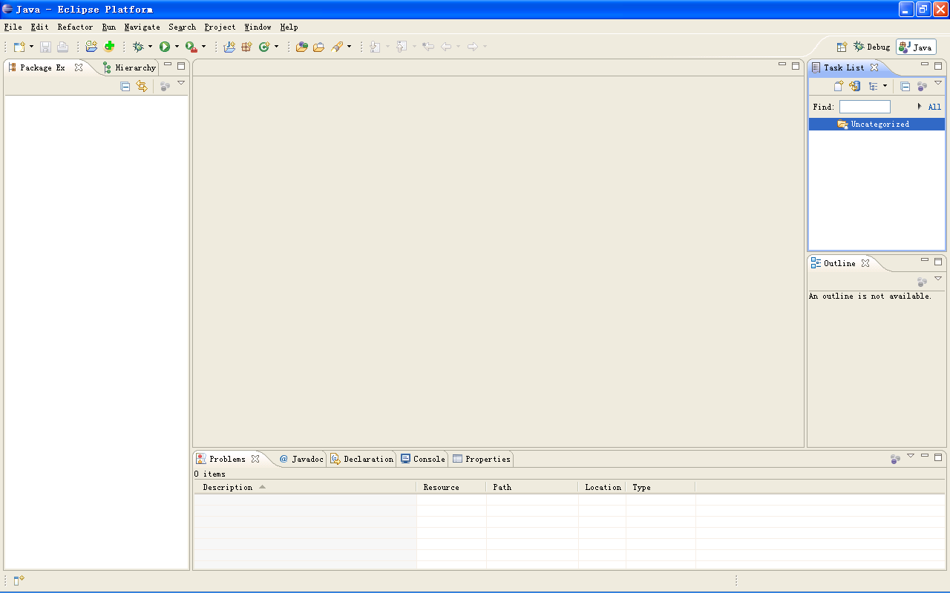
3.1 第一个Android程序
创建Android工程
在Eclipse程序中建立过的Android工程，工程名称和目录结构将显示在Package Explorer区域内

Slide 4
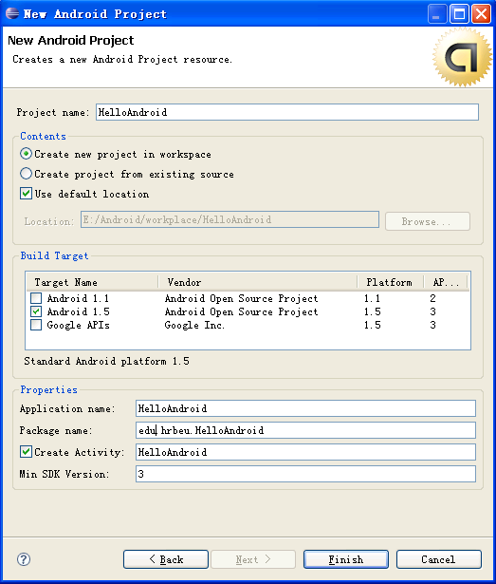
3.1 第一个Android程序
创建Android工程
  打开Android工程向导：
    File→New→Project…︱Android→Android Project 或
    File →New→Other …︱Android→Android Project

Slide 5
3.1 第一个Android程序
创建Android工程
  填写工程名称：工程名称必须唯一，不能与已有的工程重名
  在Project name中填入HelloAndroid

Slide 6
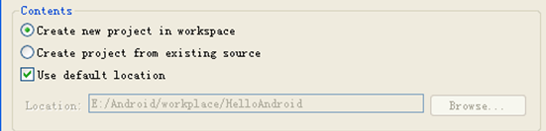
3.1 第一个Android程序
创建Android工程
  选择创建方式
    可以创建新Android工程，也可利用已有代码创建Android工程，缺省为创建新Android工程；选择“Create new project in workspace”
    可以使用默认位置存储，也可取消复选框，选择其他位置保存，缺省为使用默认位置E:/Android/workplace/。使用默认位置存储,这里保存位置在： E:/Android/workplace/HelloAndroid

Slide 7
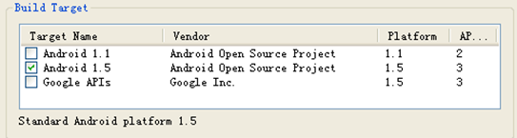
3.1 第一个Android程序
创建Android工程
  选择编译目标。有三个选项
    第一个是标准的1.1版本Android系统，API等级为2
    第二个是标准的1.5版本的Android系统， API等级为3
    第三个是包含Google API的1.5版本的Android系统， API等级为3
  选择不同版本的Android系统，引入不同版本的android.jar包。这里选择标准的1.5版本Android系统

Slide 8
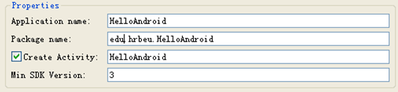
3.1 第一个Android程序
创建Android工程
  填写相关信息
    应用程序名称，即Android程序在手机中显示的名称，显示在手机的顶部。在Application name填入HelloAndroid
    包名称是包的命名空间，需遵循Java包的命名方法，由两个或多个标识符组成，中间用点隔开。为了包名称的唯一性，可以采用反写电子邮件地址的方式。在Package name填入edu.hrbeu.HelloAndroid
    创建Activity是个可选项，如需要自动生成一个Activity的代码文件，则选择该项。Activity的名称与应用程序的名称不同，但为了简洁，可以让他们相同,表示这个Activity是Android程序运行时首先显示给用户的界面。在 Create Activity填入HelloAndroid

Slide 9
3.1 第一个Android程序
创建Android工程
  填写相关信息
    SDK最低版本是Android程序能够运行的最低的API等级，如果手机的API等级低于程序的SDK最低版本，则程序无法在该Android系统中运行。在这里，之前选择标准的1.5版本的Android系统，则SDK等级被自动填入3，此项无需更改

Slide 10
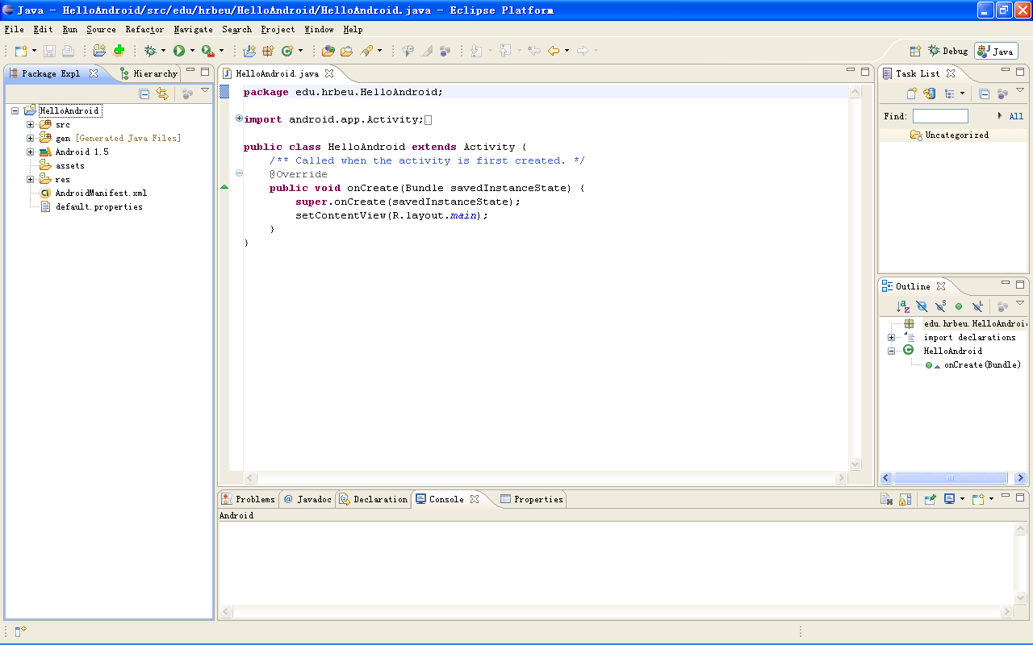
3.1 第一个Android程序
启动Eclipse

Slide 11
3.1 第一个Android程序
Android虚拟设备（AVD）
AVD是对Android模拟器进行自定义的配置清单，能够配置Android模拟器的硬件列表和外观，支持Android系统版本、附件SDK库和储存设置等信息。因为1.5版本的Android SDK中没有附带任何配置好的AVD，所以需建立一个AVD

Slide 12
3.1 第一个Android程序
建立AVD
  使用Windows系统命令行工具CMD：开始→运行→CMD中启动命令行工具，并进入<Android SDK>/tools目录下。在这里，Android SDK 安装在E:\Android\android-sdk-windows-1.5_r1
  利用android list targets命令搜索<Android SDK>/platforms和<Android SDK>/add-ons目录下所有有效的Android系统映像，并将Android系统映像列表显示在命令行工具中，共有三个可以选择的编译目标：1.1版本Android系统、 1.5版本Android系统和Google API的1.5版本Android系统，其中前两个系统映像的Type属性是Platform,自行配置模拟器的硬件配置清单，最后一个的Type属性是Add-On，不能更改配置清单

Slide 13
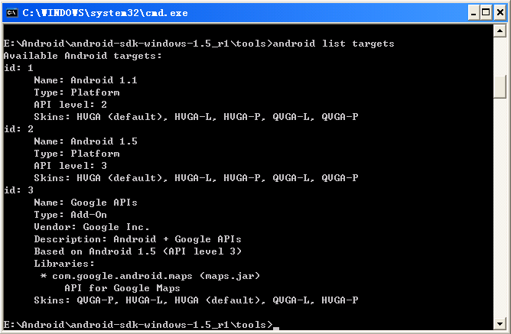
3.1 第一个Android程序
    建立AVD

Slide 14
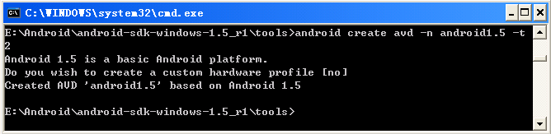
3.1 第一个Android程序
建立AVD
  使用android create avd-n android1.5 –t 2命令，以id为2的1.5版本Android系统为目标，建立一个名为Android1.5的AVD
    -n参数表明AVD的名称
    -t参数表明选择的Android系统映像的id值
    可以直接缺省的硬件配置，当然也可以重新定制模拟器支持的硬件清单

Slide 15
3.1 第一个Android程序
建立AVD
  在建立过程中，Android工具会在文件系统中建立Android1.5.ini文件和Android1.5.avd目录
    Android1.5.ini文件用来保存Android1.5.avd目录所在的位置
    Android1.5.avd目录用来保存AVD配置文件、用户数据文件、SD卡映像和其他模拟器运行过程中可能产生的文件
    如果用户使用的是Windows XP系统，则目录保存在C:\Documents and Settings\<user>\.android\下
    如果用户使用的是Windows Vista系统，则目录保存在 C:\Users\<user>\.android下

Slide 16
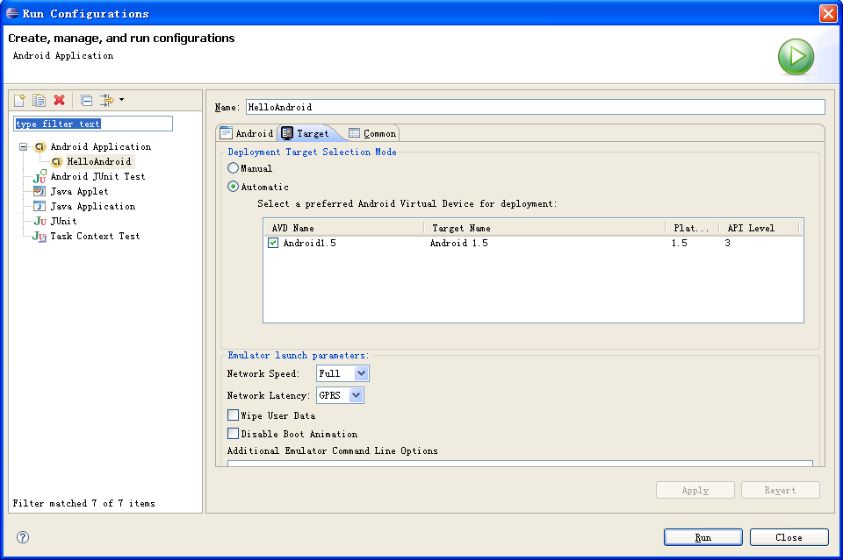
3.1 第一个Android程序
启动选项
  路径：Run→Run Configuration或Run→Debug Configuration配置模拟器的启动选项
  可以选择不同的AVD、配置网络速度、网络延迟、控制台的字符编码和标准输入输出等内容。一般只需选择正确的AVD即可

Slide 17
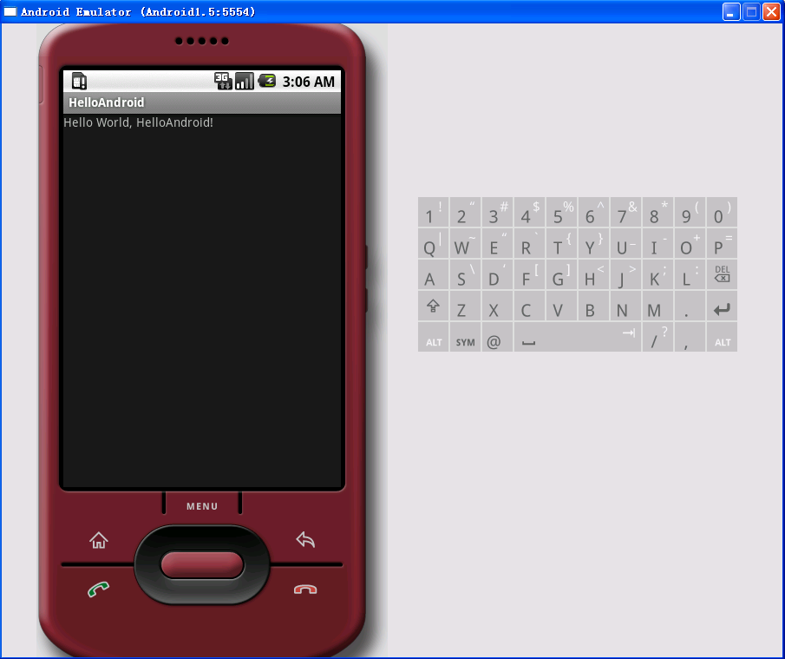
3.1 第一个Android程序
启动选项
  路径：Run→Run ∣Android Application或Run→Debug ∣Android Application
  在程序调试完毕后，可直接再次运行Android程序，以便节约启动模拟器的时间

Slide 18
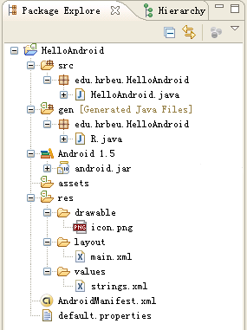
3.2 Android程序结构
  在建立HelloAndroid程序的过程中，ADT会自动建立一些目录和文件，这些目录和文件有其固定的作用，有的允许修改，有的不能修改。下面逐一的介绍

Slide 19
3.2 Android程序结构
在“Package Explore”中，ADT以工程名称HelloAndroid作为根目录，将所有字段生成的和非自动生成的文件都保存在这个根目录下
根目录包含四个子目录：src、assets、res和gen，一个库文件android.jar，以及两个工程文件Androidmanifest.xml和default.properties

Slide 20
3.2 Android程序结构
src目录是源代码目录，所有允许用户修改的java文件和用户自己添加的java文件都保存在这个目录中
HelloAndroid工程建立初期，ADT根据用户在工程向导中的“Create Activity”选项，自动建立HelloAndroid.java文件

Slide 21
3.2 Android程序结构
HelloAndroid.java是Android工程向导根据Activity名称创建的java文件，这个文件完全可以手工修改。为了在Android系统上显示图形界面，需要使用代码继承Activity类，并在onCreate()函数中声明需要显示的内容
HelloAndroid.java文件的代码如下
package edu.hrbeu.HelloAndroid;
import android.app.Activity;
import android.os.Bundle;
public class HelloAndroid extends Activity {
/** Called when the activity is first created. */
@Override
public void onCreate(Bundle savedInstanceState) {
super.onCreate(savedInstanceState);
setContentView(R.layout.main);
}
}

Slide 22
3.2 Android程序结构
    第3行和第4行的代码通过android.jar从Android SDK中引入了Activity和Bundle两个重要的包，用以子类继承和信息传递
    第6行代码声明HelloAndroid类继承Activity类
    第8行代码表明需要重写onCreate()函数
    第9行代码的onCreate()会在Activity首次启动时会被调用，为了便于理解，可以认为onCreate()是HelloAndroid程序的主入口函数
    第10行代码调用父类的onCreate()函数，并将savedInstanceState传递给父类，savedInstanceState是Activity的状态信息
    第11行代码声明了需要显示的用户界面，此界面是用XML语言描述的界面布局，保存在scr/ layout/main.xml资源文件

Slide 23
3.2 Android程序结构
gen目录是1.5版本新增的目录，用来保存ADT自动生成的java文件，例如R.java或AIDL文件
R.java文件是ADT自动生成的文件，包含对drawable、layout和values目录内的资源的引用指针，Android程序能够直接通过R类引用目录中的资源

Slide 24
3.2 Android程序结构
  R.java文件不能手工修改，如果向资源目录中增加或删除了资源文件，则需要在工程名称上右击，选择Refresh来更新R.java文件中的代码
  R类包含的几个内部类，分别与资源类型相对应，资源ID便保存在这些内部类中，例如子类drawable表示图像资源，内部的静态变量icon表示资源名称，其资源ID为0x7f020000。一般情况下，资源名称与资源文件名相同

Slide 25
3.2 Android程序结构
    HelloAndroid工程生成的R.java文件的代码
package edu.hrbeu.HelloAndroid;
public final class R {
public static final class attr {
}
public static final class drawable {
public static final int icon=0x020000;
}
public static final class layout {
public static final int main=0x030000;
}
public static final class string {
public static final int app_name=0x040001;
public static final int hello=0x040000;
}
}

Slide 26
3.2 Android程序结构
引用资源
资源引用有两种情况：一种是在代码中引用资源；另一种是在资源中引用资源
  代码中引用资源，需要使用资源的ID，可以通过[R.resource_type.resource_name]或[android.R.resource_type.resource_name]获取资源ID
    resource_type代表资源类型，也就是R类中的内部类名称
    resource_name代表资源名称，对应资源的文件名或在XML文件中定义的资源名称属性
  资源中引用资源，引用格式：＠ [package:]type:name
    ＠表示对资源的引用
    package是包名称，如果在相同的包，package则可以省略

Slide 27
3.2 Android程序结构
android.jar文件是Android程序所能引用的函数库文件，Android通过平台所支持API都包含在这个文件中
assets目录用来存放原始格式的文件，例如音频文件、视频文件等二进制格式文件。此目录中的资源不能被R.java文件索引。，所以只能以资截流的形式读取。一般情况下为空

Slide 28
3.2 Android程序结构
res目录是资源目录，有三个子目录用来保存Android程序所有资源
  drawable目录用来保存图像文件
  layout目录用来保存与用户界面相关的布局文件
  valuse目录保存文件颜色、风格、主题和字符串等
  在Hello Android工程中，ADT在drawable目录中自动引入了icon.png文件，作为HelloAndroid程序的图标文件；在layout目录生成了mail.xml文件，用于描述用户界面

Slide 29
3.2 Android程序结构
main.xml文件，是界面布局文件，利用XML语言描述的用户界面
界面布局的相关内容将在第5章用户界面设计中进行详细介绍

Slide 30
3.2 Android程序结构
main.xml文件的代码
<?xml version="1.0" encoding="utf-8"?>
<LinearLayout xmlns:android="http://schemas.android.com/apk/res/android"
android:orientation="vertical"
android:layout_width="fill_parent"
android:layout_height="fill_parent"
>
<TextView
android:layout_width="fill_parent"
android:layout_height="wrap_content"
android:text="@string/hello"
/>
</LinearLayout>
  第7行的代码说明在界面中使用TextView控件，TextView控件主要用来显示字符串文本
  第10行代码说明TextView控件需要显示的字符串，非常明显，@string/hello是对资源的引用

Slide 31
3.2 Android程序结构
Strings.xml文件的代码
<?xml version="1.0" encoding="utf-8"?>
<resources>
<string name="hello">Hello World, HelloAndroid!</string>
<string name="app_name">HelloAndroid</string>
</resources>
  通过strings.xml文件的第3行代码分析，在TextView控件中显示的字符串应是“Hello World, HelloAndroid!”
  如果读者修改strings.xml文件的第3行代码的内容，重新编译、运行后，模拟器中显示的结果也应该随之更改

Slide 32
3.2 Android程序结构
AndroidManifest.xml是XML格式的Android程序声明文件，包含了Android系统运行Android程序前所必须掌握的重要信息，这些信息包含应用程序名称、图标、包名称、模块组成、授权和SDK最低版本等，而且每个Android程序必须在根目录下包含一个AndroidManifest.xml文件

Slide 33
3.2 Android程序结构
AndroidManifest.xml文件的代码
<?xml version="1.0" encoding="utf-8"?>
<manifest xmlns:android="http://schemas.android.com/apk/res/android"
package="edu.hrbeu.HelloAndroid"
android:versionCode="1"
android:versionName="1.0">
<application android:icon="@drawable/icon"
android:label="@string/app_name">
<activity android:name=".HelloAndroid"
android:label="@string/app_name">
<intent-filter>
<action android:name="android.intent.action.MAIN" />
<category android:name="android.intent.category.LAUNCHER" />
</intent-filter>
</activity>
</application>
<uses-sdk android:minSdkVersion="3" />
</manifest>

Slide 34
3.2 Android程序结构
AndroidManifest.xml文件的根元素是manifest，包含了xmlns:android、package、android:versionCode和android:versionName共4个属性
  xmlns:android定义了Android的命名空间，值为http://schemas.android.com/apk/res/android
  package定义了应用程序的包名称
  android:versionCode定义了应用程序的版本号，是一个整数值，数值越大说明版本越新，但仅在程序内部使用，并不提供给应用程序的使用者
  android:versionName定义了应用程序的版本名称，是一个字符串，仅限于为用户提供一个版本标识

Slide 35
3.2 Android程序结构
manifest元素仅能包含一个application元素，application元素中能够声明Android程序中最重要的四个组成部分，包括Activity、Service、BroadcastReceiver和ContentProvider，所定义的属性将影响所有组成部分
  第6行属性android:icon定义了Android应用程序的图标，其中@drawable/icon是一种资源引用方式，表示资源类型是图像，资源名称为icon，对应的资源文件为res/drawable目录下的icon.png
  第7行属性android:label则定义了Android应用程序的标签名称

Slide 36
3.2 Android程序结构
activity元素是对Activity子类的声明，必须在AndroidManifest.xml文件中声明的Activity才能在用户界面中显示
  第8行属性android:name定义了实现Activity类的名称，可以是完整的类名称，也可以是简化后的类名称
  第9行属性android:label则定义了Activity的标签名称，标签名称将在用户界面的Activity上部显示，@string/app_name同样属于资源引用，表示资源类型是字符串，资源名称为app_name，资源保存在res/values目录下的strings.xml文件中
intent-filter中声明了两个子元素action和category，intent-filter使HelloAndroid程序在启动时，将.HelloAndroid这个Activity作为默认启动模块

Slide 37
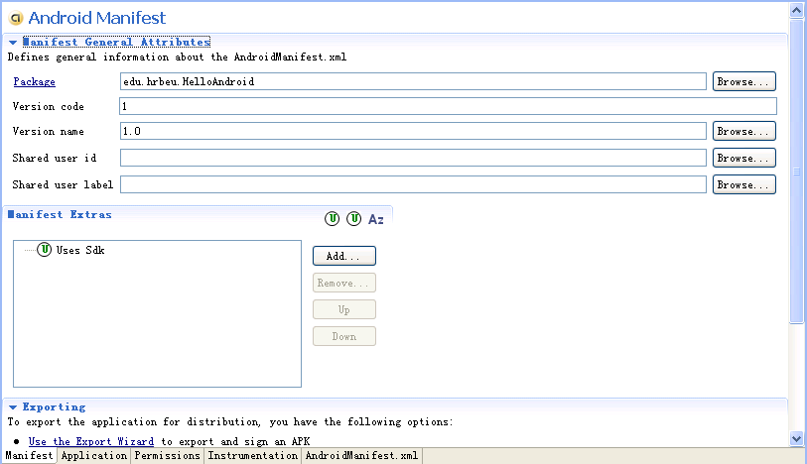
3.2 Android程序结构
可视化编辑器
双击AndroidManifest.xml文件，直接进入可视化编辑器，用户可以直接编辑Android工程的应用程序名称、包名称、图标、标签和许可等相关属性

Slide 38
3.2 Android程序结构
default.properties文件记录Android工程的相关设置，该文件不能手动修改，需右键单击工程名称，选择“Properties”进行修改
在default.properties文件中只有第12行是有效代码，说明Android程序的编译目标
# This file is automatically generated by Android Tools.
# Do not modify this file -- YOUR CHANGES WILL BE ERASED!
#
# This file must be checked in Version Control Systems.
#
# To customize properties used by the Ant build system use,
# "build.properties", and override values to adapt the script to your
# project structure.
# Project target.
target=android-3

Slide 39
3.2命令行创建程序
命令行工具
  命令行工具保存在<Android SDK>/tools目录下
利用命令行工具开发Android程序的步骤
  使用android.bat建立HelloCommondline工程所需的目录和文件
  使用Apache Ant对HelloCommondline工程进行编译和apk打包
  使用adb.exe将HelloCommondline工程上传到Android模拟器中

Slide 40
3.2命令行创建程序
使用android.bat建立HelloCommondline工程所需的目录和文件
  Android.bat是一个批处理文件，可以用来建立和更新Android工程，同时也管理AVD，能够创建Android工程所需要的目录结构和文件

Slide 41
3.2命令行创建程序
  建立过程：开始→运行→CMD 启动CMD 并进入<Android SDK>/tools目录，输入命令
  android create project –n HelloCommandline –k edu.hrbeu.HelloCommandline –a HelloCommandline –t 2 –p e:\Android\workplace\HelloCommandline
  或者
  android create project –-name HelloCommandline –-package edu.hrbeu.HelloCommandline –-activity HelloCommandline –-target 2 –-path e:\Android\workplace\HelloCommandline
  新工程的名称为HelloCommandline，包名称为edu.hrbeu.HelloCommandline，Activity名称是HelloCommandline，编译目标的ID为2，新工程的保存路径是E:\Android\workplace\HelloCommandline

Slide 42
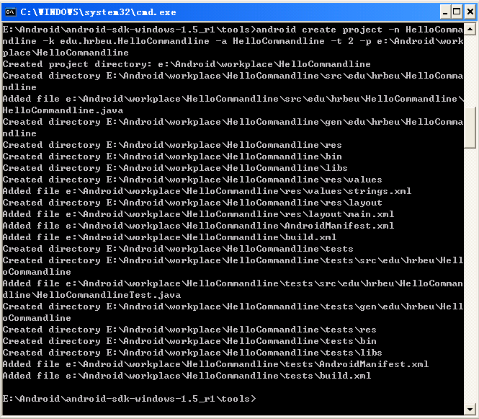
3.2命令行创建程序
  运行结果

Slide 43
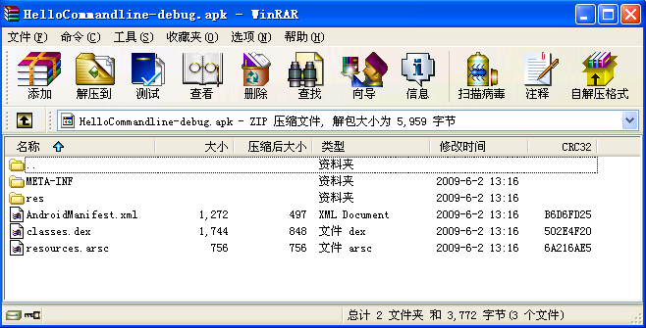
3.2命令行创建程序
  apk文件是Android系统的安装程序，上传到Android模拟器或Android手机后可以进行安装
  apk文件本身是一个zip压缩文件，能够使用WinRAR、UnZip等软件直接打开
  下图是WinRAR打开的HelloCommandline-debugapk文件

Slide 44
3.2命令行创建程序
    res\目录用来存放资源文件
    AndroidManifest.xml是Android声明文件
    classes.dex是Dalvik虚拟机的可执行程序
    resources.arsc 是编译后的二进制资源文件

Slide 45
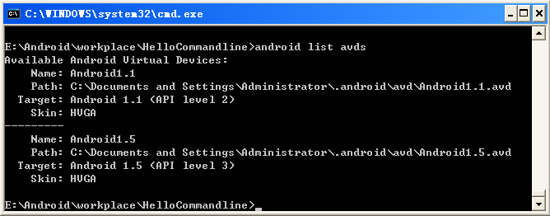
3.2命令行创建程序
使用adb.exe将HelloCommondline工程上传到 Android模拟器中
  指定AVD。在启动模拟器时，需指定所使用的AVD。可以使用android list avds命令进行查询AVD。在这里，建立两个AVD，Android1.1和Android1.5，1.1版只是用于区别1.5版。这里使用Android1.5启动模拟器
  在CMD中输入命令emulator –avd Android1.5

Slide 46
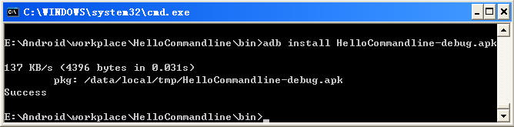
3.2命令行创建程序
  上传文件。Android模拟器正常启动后，利于adb.exe工具能够把HelloCommandline-debugapk文件上传的模拟器中
    adb.exe工具除了能够在Android模拟器中上传和下载文件，还能够管理模拟器状态，是调试程序时不可缺少的工具
    在CMD中，进入<HelloCommandline>/bin目录，输入命令：adb install HelloCommandline-debugapk。完成apk程序上传到模拟器的过程
    如果上传成功，结果如图显示

Slide 47
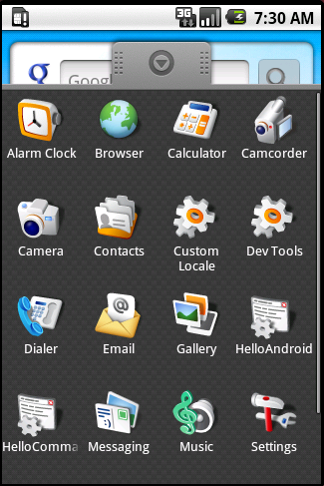
3.2命令行创建程序
  启动应用程序。apk文件上传后，需手工启动HelloCommandline程序
    单击模拟器界面左下角上刚安装的HelloCommandline程序图标，即可手工启动
    如果在模拟器中找不到新安装的程序，尝试重新启动Android模拟器
    Android的包管理器经常仅在模拟器启动时候检查应用程序的AndroidManifest.xml文件，这就导致部分上传的Android应用程序不能立即启动

Slide 48
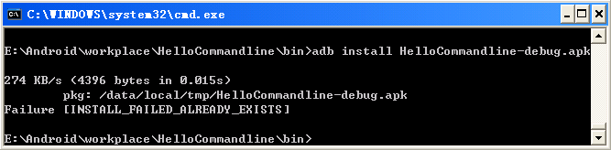
3.2命令行创建程序
  编译和打包应用程序。修改HelloCommandline工程代码后，需要使用Apache Ant重新编译和打包应用程序，并将新生成的apk文件上传到Android模拟器中
    如果新程序的包名称没有改变，则在使用adb.exe上传apk文件到模拟器时，会出现如下图的错误提示，此时，需要在模拟器中先删除原有apk文件，再使用adb.exe工具上传新的apk文件

Slide 49
3.2命令行创建程序
  删除apk文件的方法
    使用adb uninstall <包名称>的方法，例如删除HelloCommandline工程的apk文件，则可在CMD中输入命令adb uninstall edu.hrbeu.HelloCommandline，提示“Success”则表示成功删除
    使用 adb shell rm /data/app/<包名称>apk的方法，同样以删除HelloCommandline工程的apk文件为例，在CMD中输入下面的命令，没有任何提示则表示删除成功
    adb shell rm /data/app/edu.hrbeu.HelloCommandlineapk

Slide 50
3.2命令行创建程序
  如果仅有一个Android模拟器在运行，用户可以一条命令完成Android工程编译、apk打包和上传过程
    启动CMD，进入HelloCommandline工程的根目录下
    输入adb install，adb.exe将自动构建工程
    并使用debug key对工程进行签名
    之后将apk文件上传到Android模拟器中
  如果同时有两个或两个以上的Android模拟器存在，这种方法将会失败，因为adb.exe不能够确定应该将apk文件上传到哪一个Android模拟器中。多次使用这种方法时，同样需要先删除模拟器中已有的apk文件

Slide 51
习题：
1.简述R.java和AndroidManefiest.xml文件的用途。
2.尝试建立一个Android 1.1版本的AVD，AVD的名称为MyAVD_1.1。
3.使用Eclipse建立名为MyAndroid的工程，包名称为edu.hrbeu.MyAndroid，使用第2题中建立的AVD，程序运行时显示Hello MyAndroid。
4.尝试使用命令行方式建立一个Android应用程序，并完成apk打包和程序安装过程。

